Slide 1
Michelin CVG Departamental Marcha Corrente P3 Delivery Ongoing Services Mês de Referência ago/2015 Revisão 16/09/2015

Slide 2
P3 Delivery Ongoing Services
P3P1
Manage Service Request and Incidents
P3M1
Manage Changes
P3S1
Manage Problems
P3P2
Operate is Solution
P3S2
Manage Configuration Itens
P3P3
Train and Advise Users
P3M2
Manage Service Levels

Slide 3
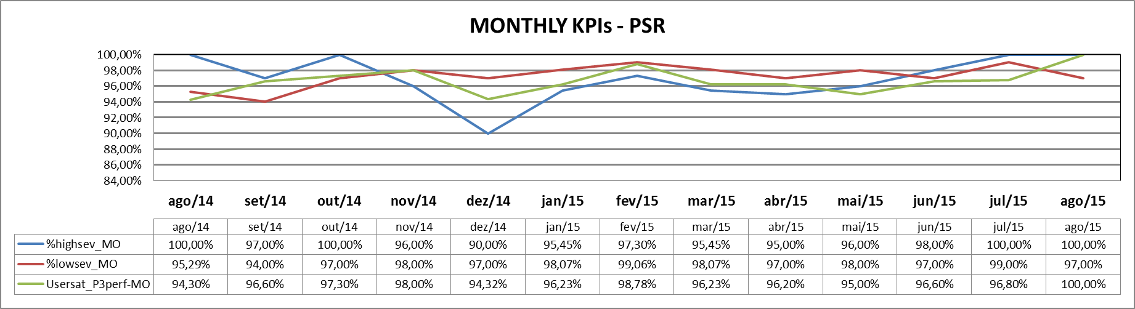
P3P1 Manage Incidents
Code KPI | KPI | Target | ago/15 | YTD/15
%highsev_MO | Percentage of High Severity Incident Resolution | 87% | 100,00% | 96,80%
%lowsev_MO | %Low Serverity incident resolution within 1 week P3 perfomance | 90% | 97,00% | 98,40%
Usersat_P3perf-MO | Michelin end user Satisfaction P3 performance | 93% | 100,00% | 96,19%

Slide 4
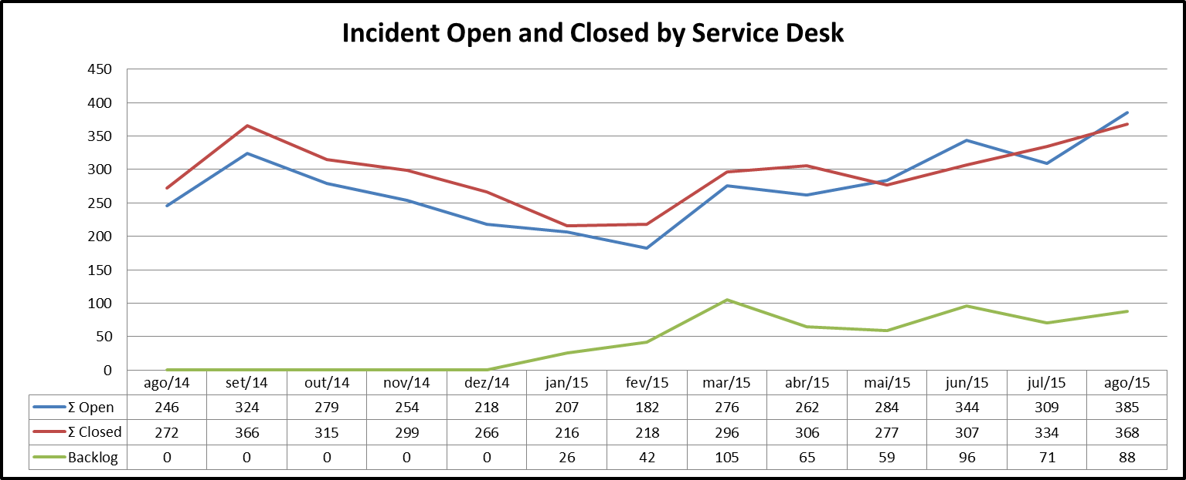
P3P1 Manage Incidents
Notes:
Backlog de 0 tickets não é uma afirmação coerente ? O que houve com o backlog ?

Slide 5
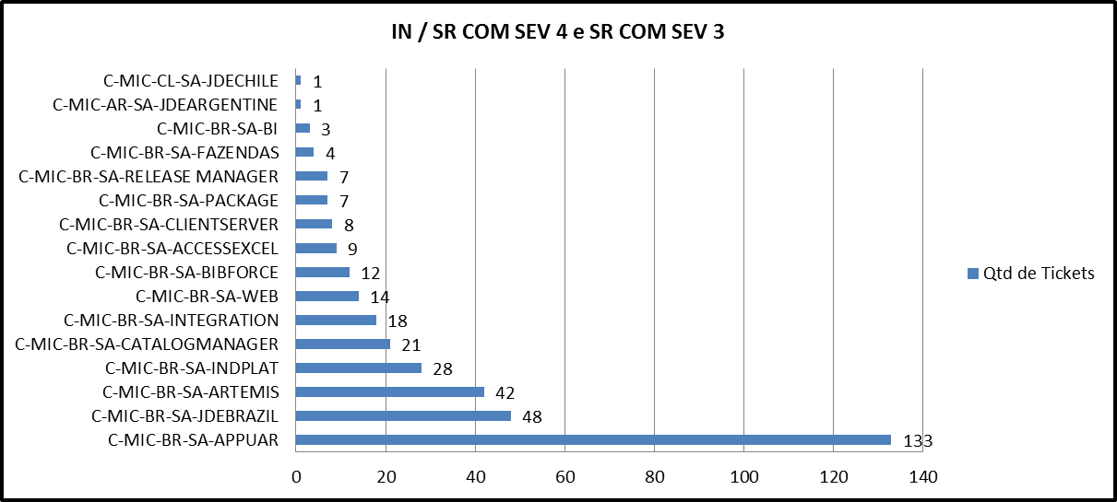
P3P1 Manage Incidents
Notes:
Backlog de 0 tickets não é uma afirmação coerente ? O que houve com o backlog ?

Slide 6
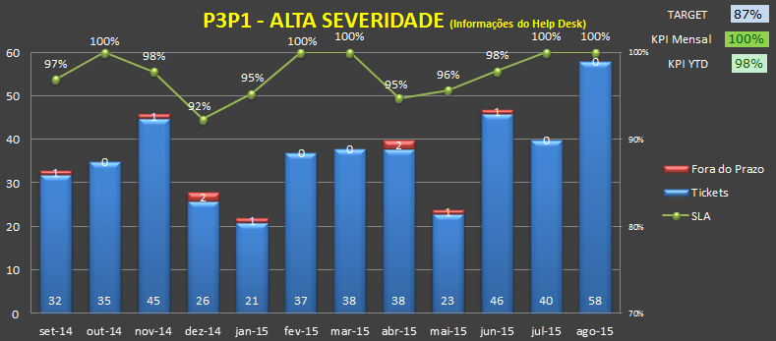
P3P1 Manage Incidents

Slide 7
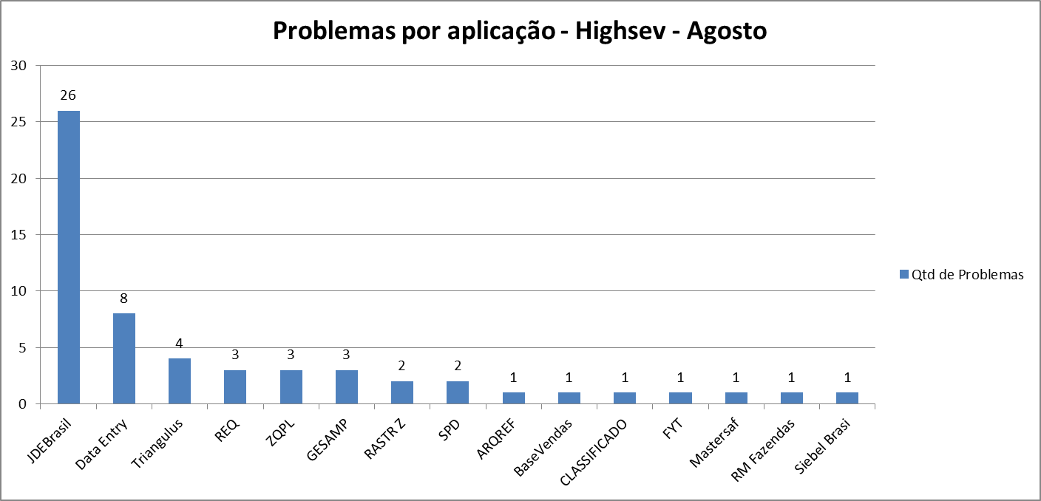
P3P1 Manage Incidents

Slide 8
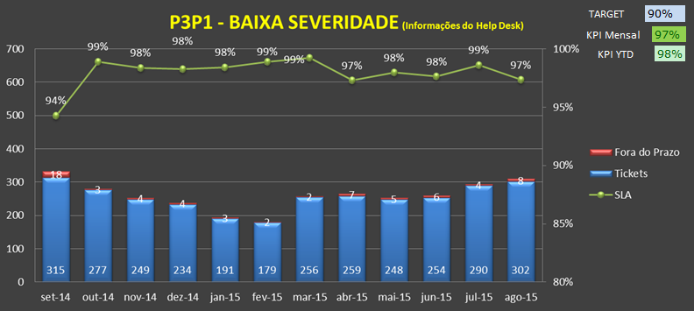
P3P1 Manage Incidents
Notes:
Considerando somente SEV 3 – IN
Quais são as filas e as aplicações que representam estes tickets ? Qual o período que estes tickets caíram ? Isso importa e deve ser inserido como um splash no slide anterior ? Avaliar.

Slide 9
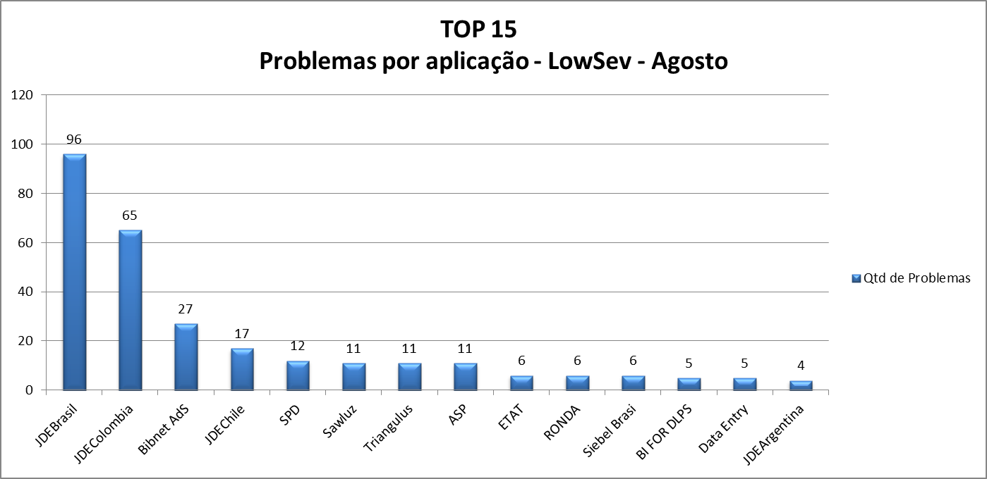
P3P1 Manage Incidents

Slide 10
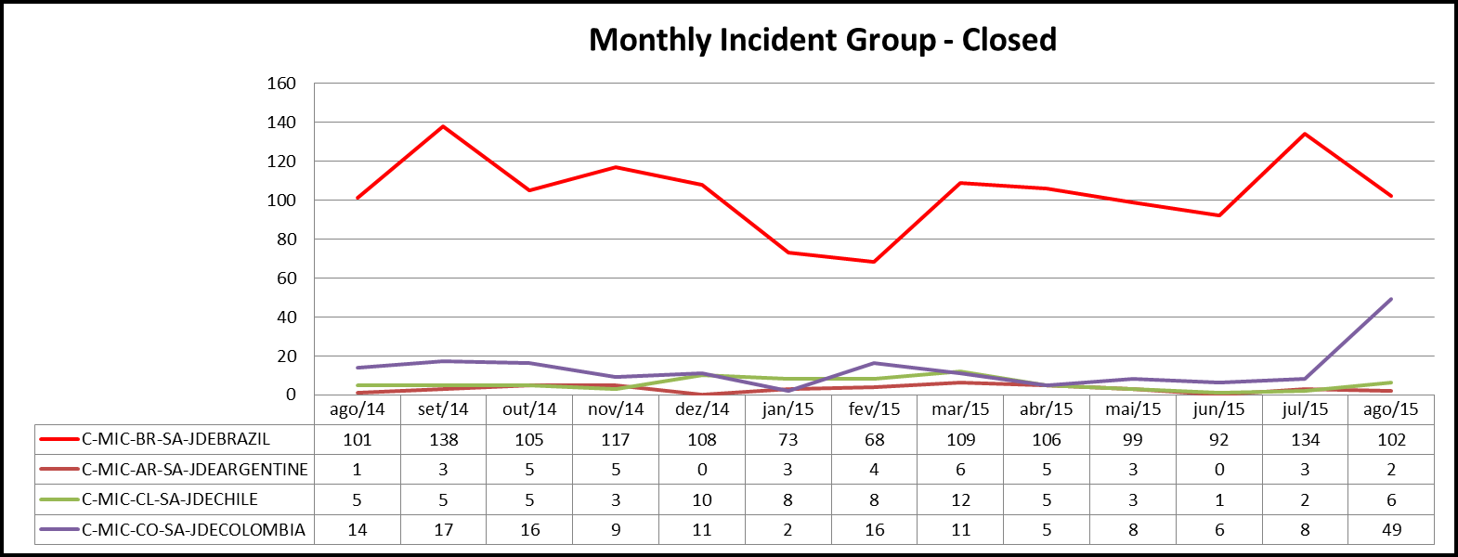
P3P1 Manage Incidents

Slide 11
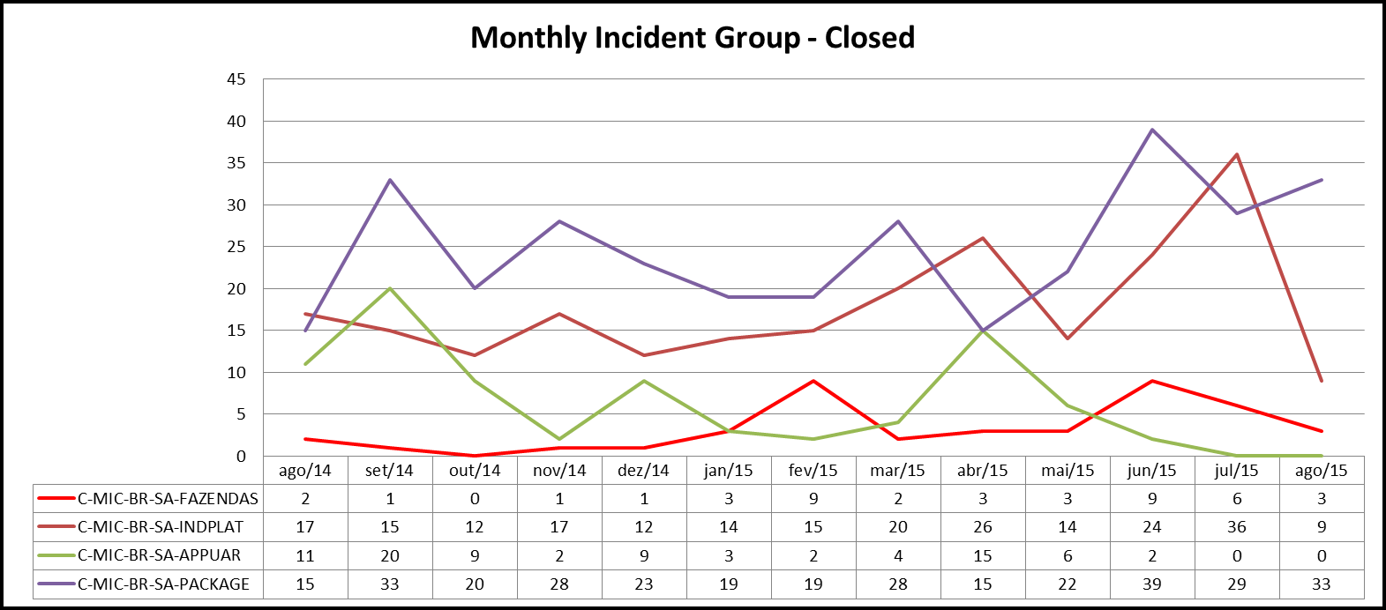
P3P1 Manage Incidents

Slide 12
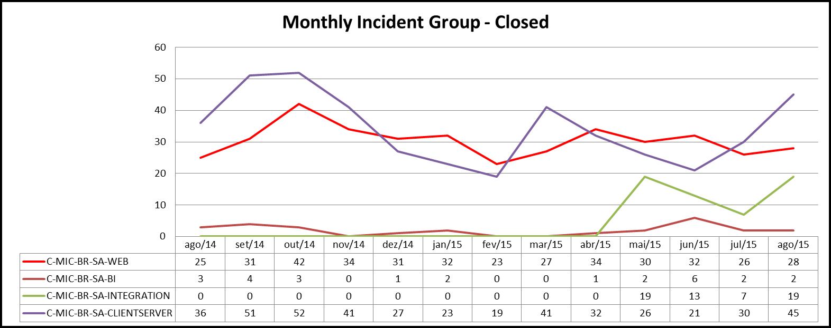
P3P1 Manage Incidents
Notes:
LÉO

Slide 13
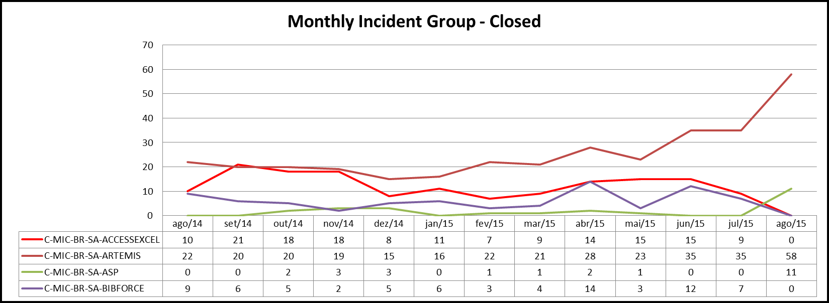
P3P1 Manage Incidents

Slide 14
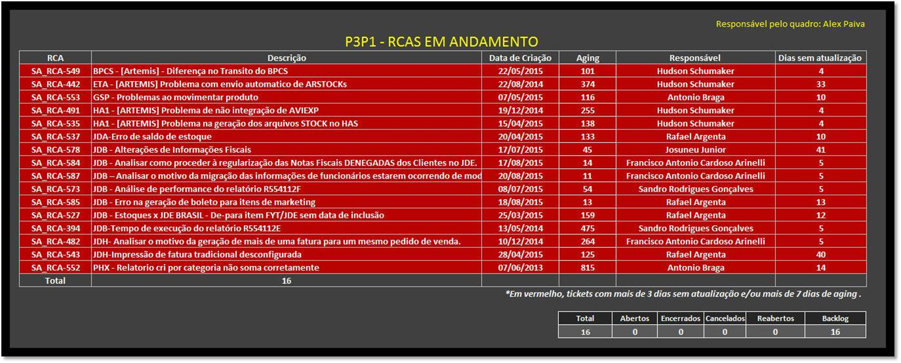
P3P1 Manage Incidents

Slide 15
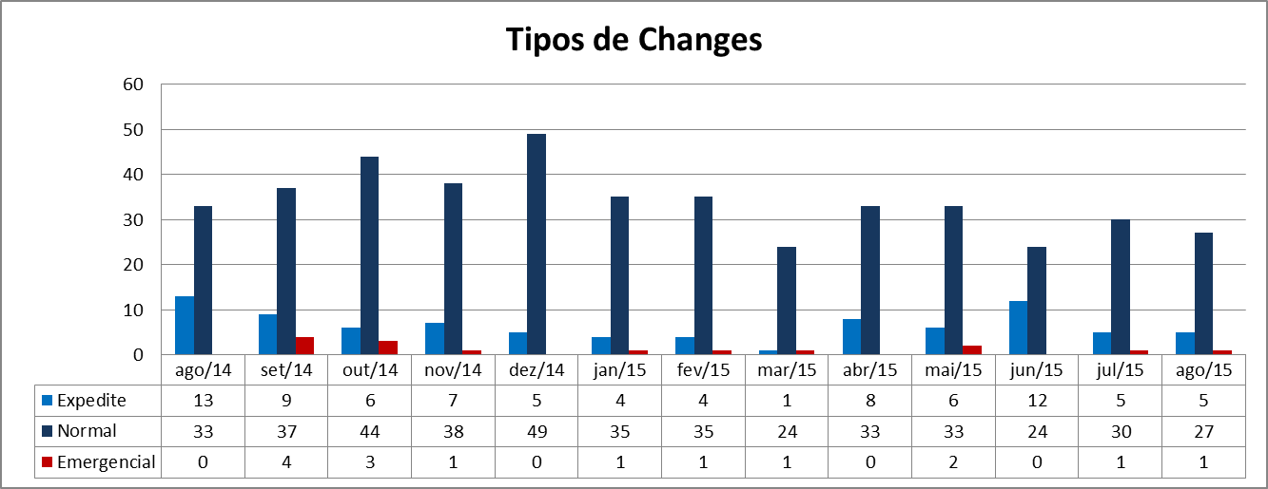
P3M1 Manage Changes
Notes:
Detalhar as changes

Slide 16
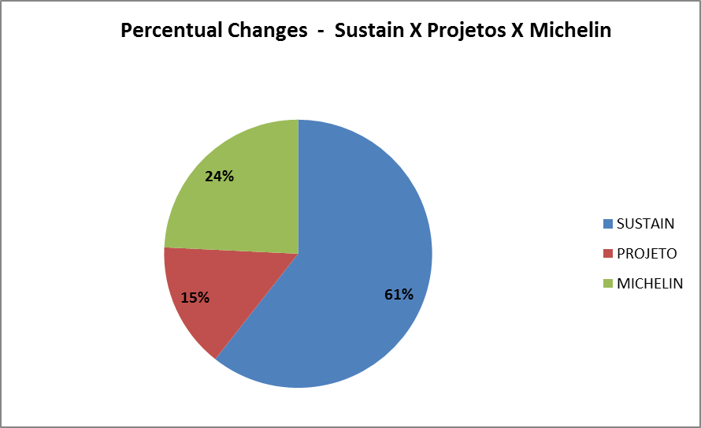
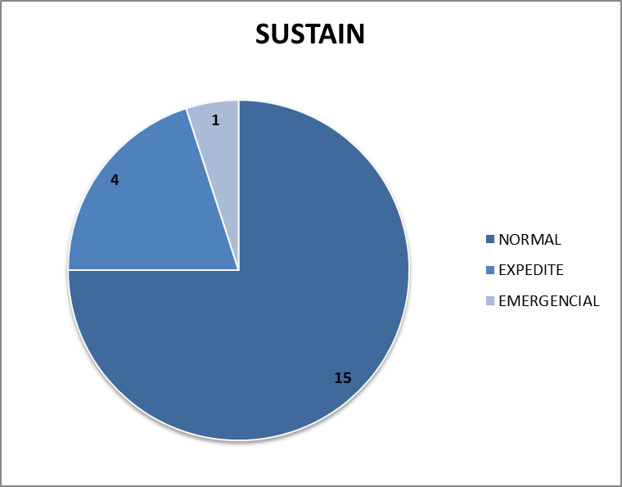
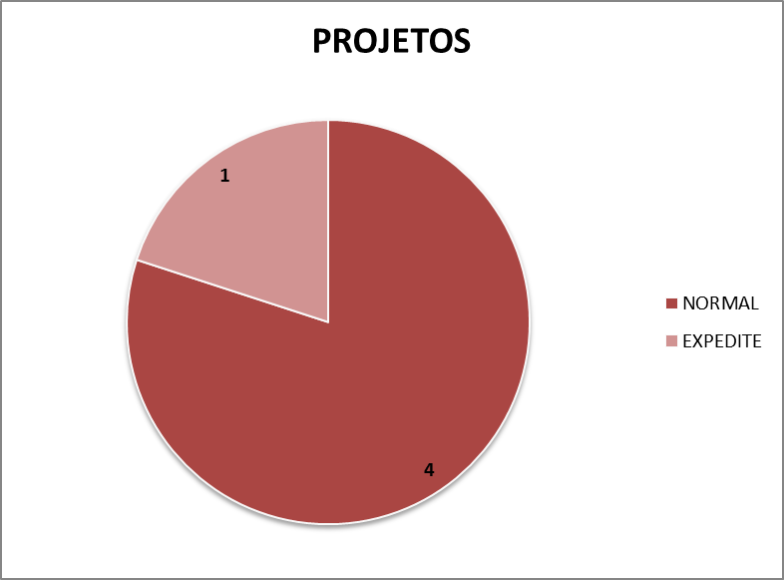
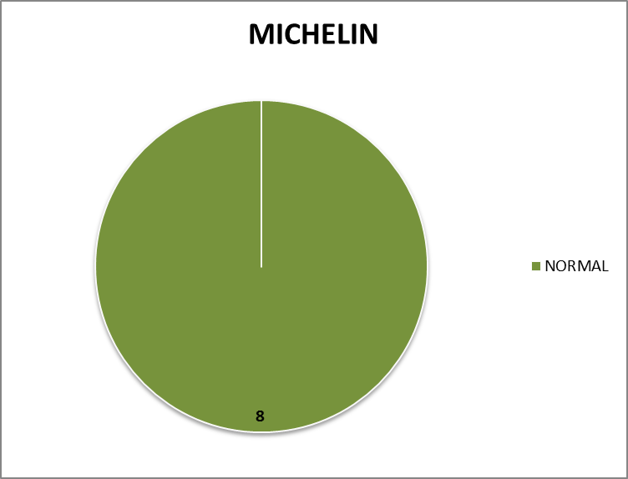
P3M1 Manage Changes
Notes:
Detalhar as changes

Slide 17
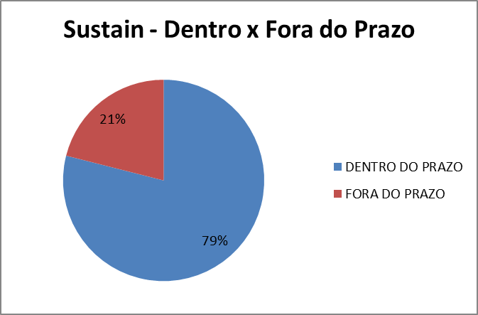
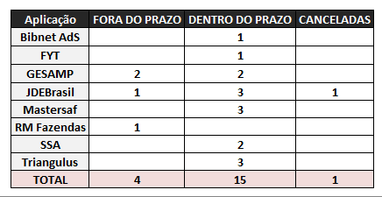
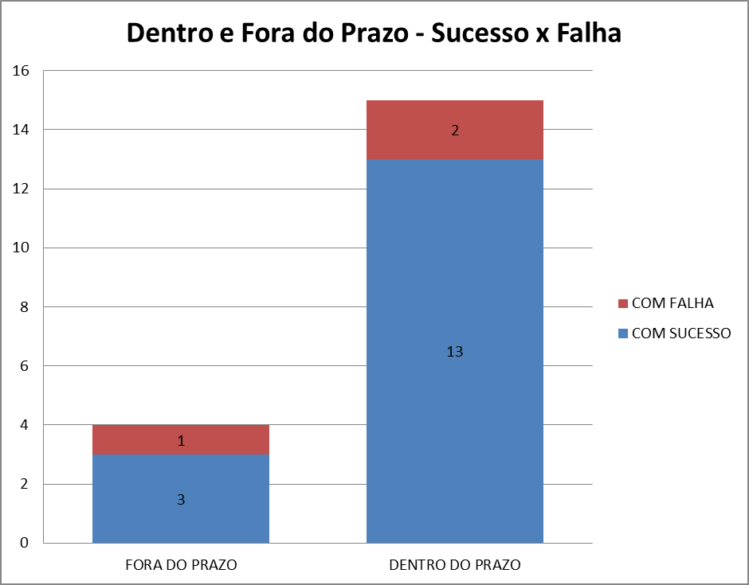
P3M1 Manage Changes
Justificativa Fora do Prazo
SR52087675- Falta de mãos para executar.
SR52104501 - Falta de procedimento para executar.
SR52078377- Falta de mãos para executar.
Justificativa Falhas
SR52078341/SR52108917 - Falha ao conectar no GESAMP e no MQ
Failback solicitado pelo usuário
Justificativa Falhas
SR52076080 - Tabela estava em uso

Slide 18
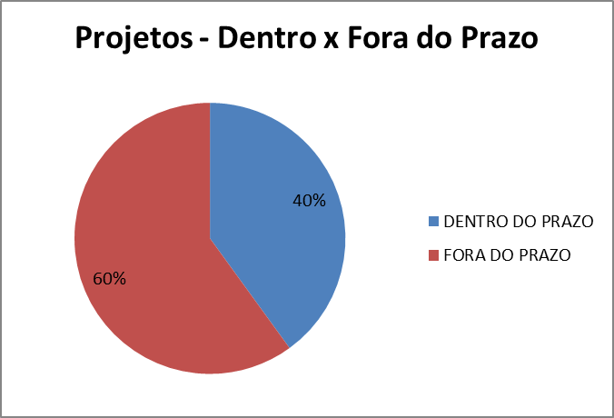
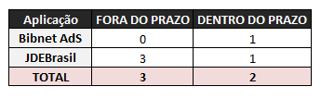
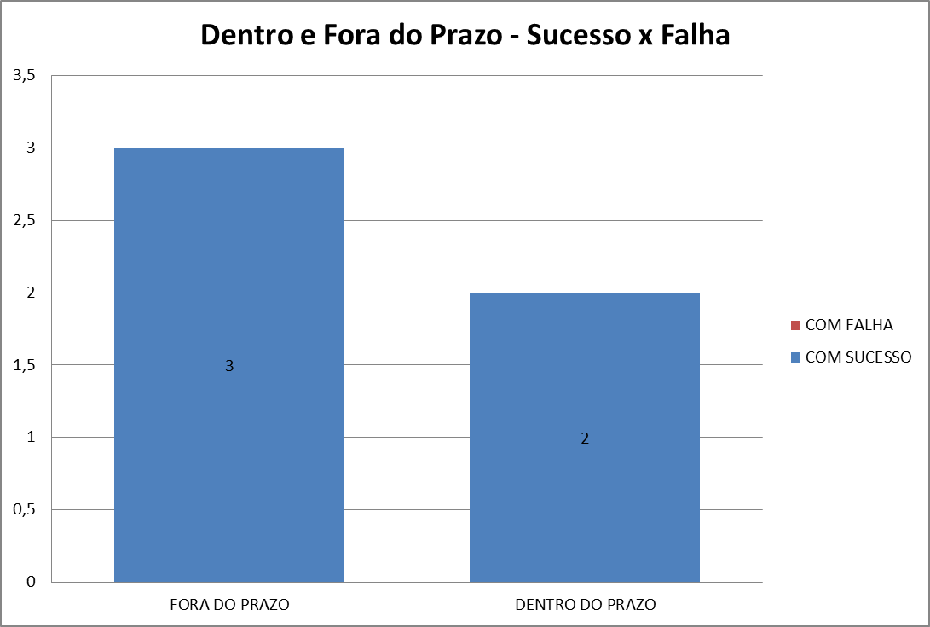
P3M1 Manage Changes
Justificativa Fora do Prazo
SR52110210/ SR52110645 - estávamos recuperando a integridade da Base de Dados do JDEdwrds pela queda do AS400 por isto as changes ficaram em HOLD SR52121338- Executada com 1 hora de Atraso

Slide 19
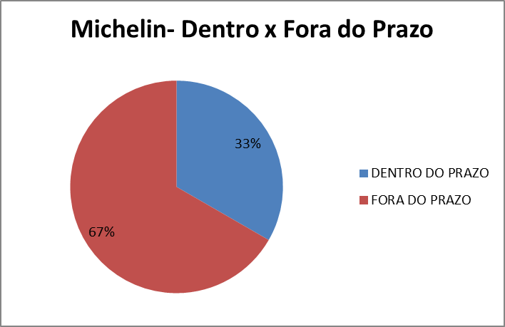
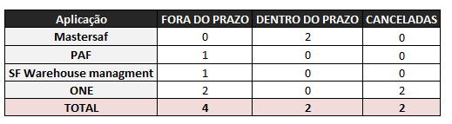
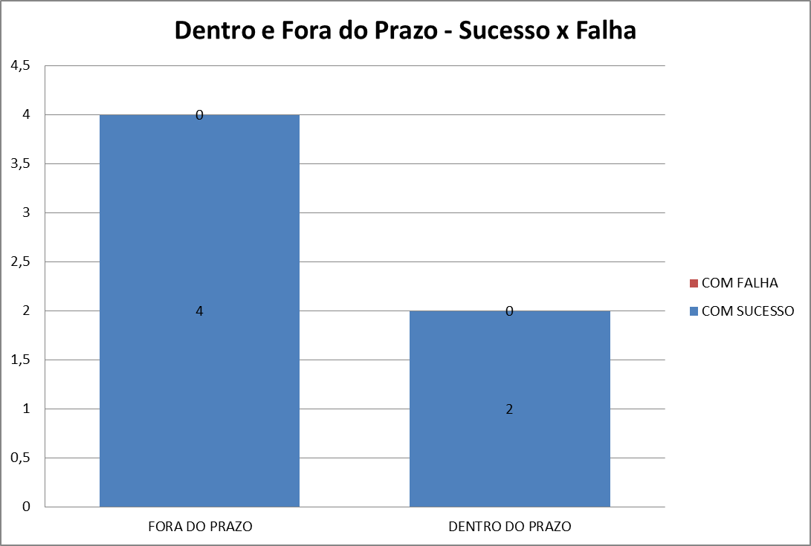
P3M1 Manage Changes

Slide 20
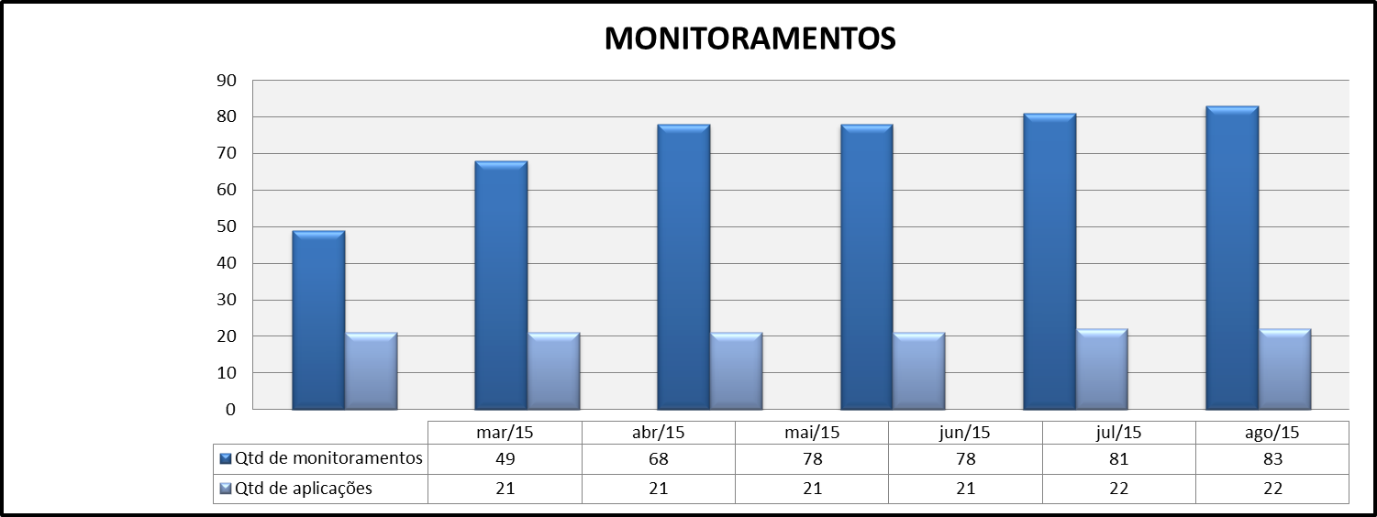
P3P2 Operate is Solutions
Notes:
Pq não evoluimos ?

Slide 21
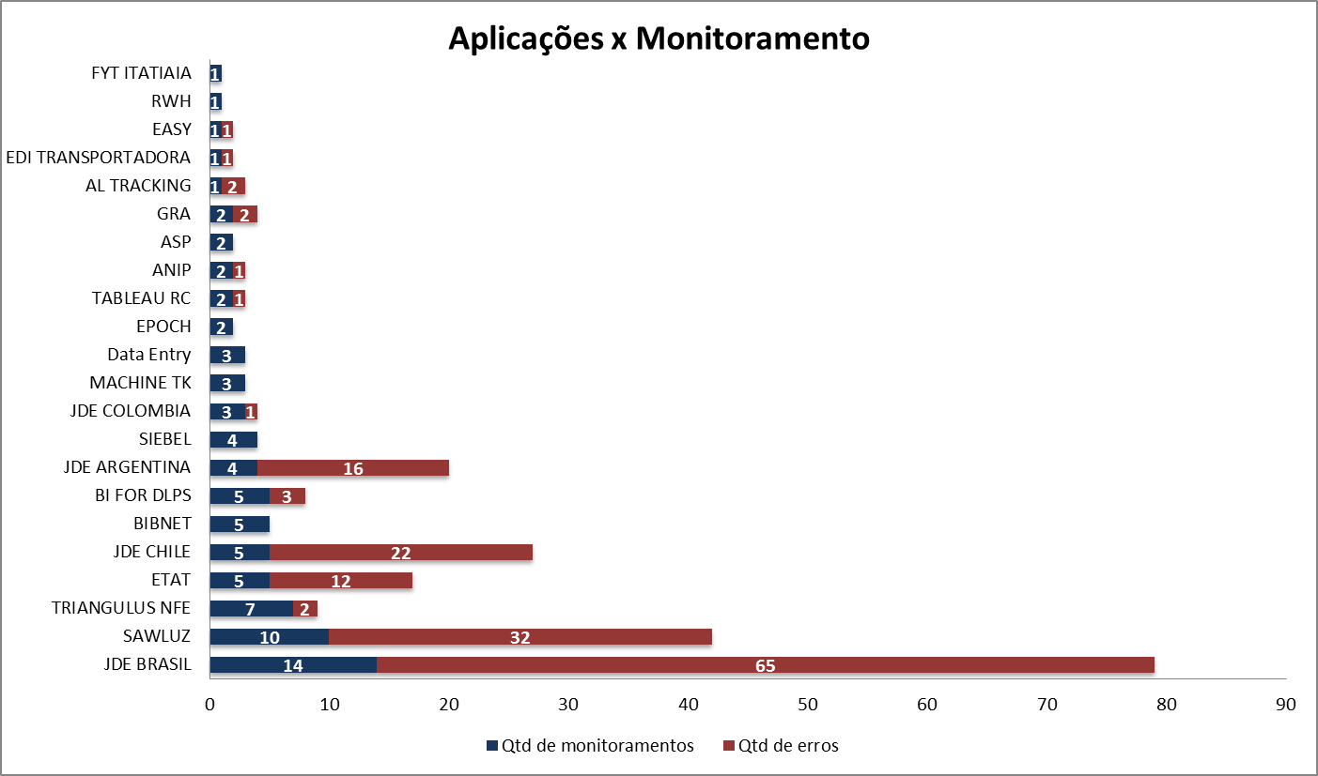
P3P2 Operate is Solutions
Notes:
Precisamos explodir os erros, e além disso eu já pedi inúmeras vezes para o Walter uma forma que nos permita ver se os erros recorrentes já estão associados a RCA´s no Jira. Marque uma reunião com ele e chame também o Antônio. Não vi evolução alguma no que estamos mostrando.

Slide 22
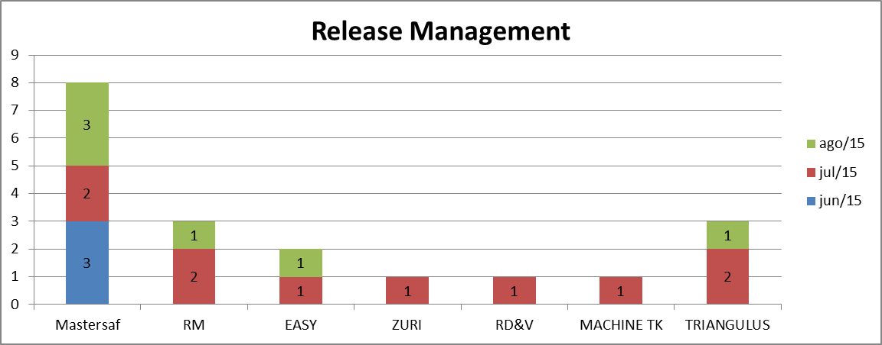
P3S2 Release Manager
Notes:
Colocar esse slide dentro do padrão dos anteriores pois percebe-se que não foi trabalhado e foi na base do copy/paste. Avaliar com o Wladimir a eliminação do “s” pois acho que Releases não ficou bom, mas se estiver correto favor manter.

Slide 23
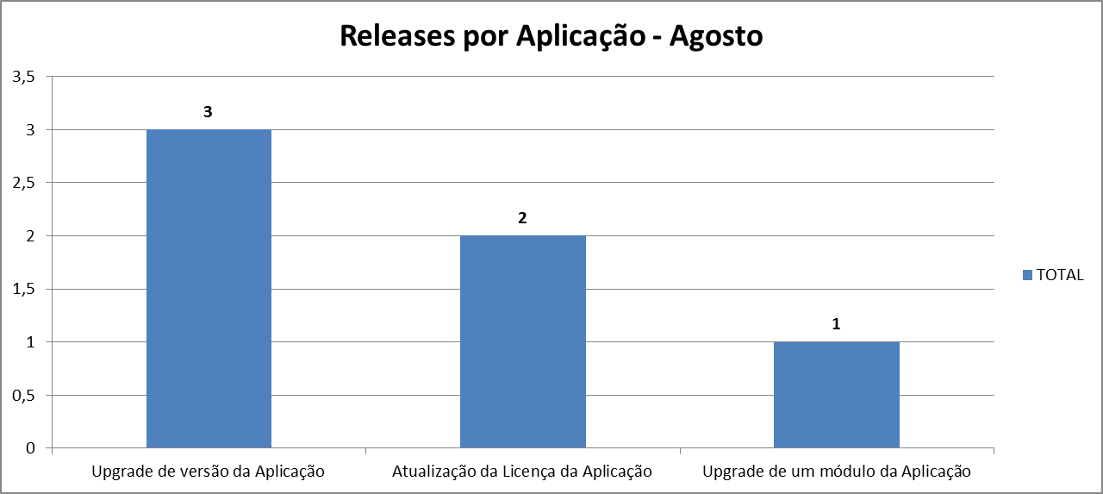
P3S2 Releases Manager
Mastersaf
RDeV
Triangulus
Mastersaf
Trade-Easy
RM
RM
Zuri
Machine TK
Triangulus
RM
Notes:
Pq não evoluimos ?

Slide 24
P3P3 Train and Advise Users
A nova atividade de P3P3 – Train and advise users começou a atuar nos departamentos pesquisando a necessidade de treinamento junto à usuários que abrem mais tickets semanalmente, com isso tivemos a primeira identicação de necessidade de treinamento no departamento do SAR onde o IM aceitou o procedimento a ser feito.
Para o mês de Set/15 temos uma solicitação de treinamento para usuários, dentre as aplicações mais impactantes a Bibnet e Sawluz foram as requisitadas para o treinamento.
Notes:
Pq não evoluimos ?

Slide 25
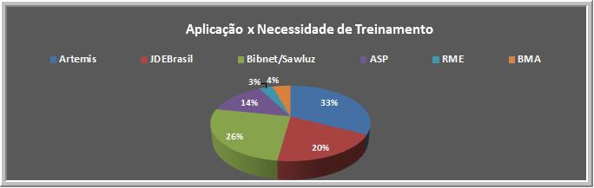
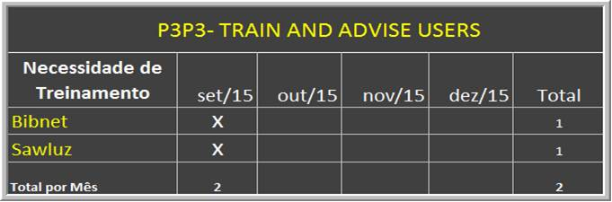
P3P3 Train and Advise Users
Notes:
Pq não evoluimos ?

Slide 26
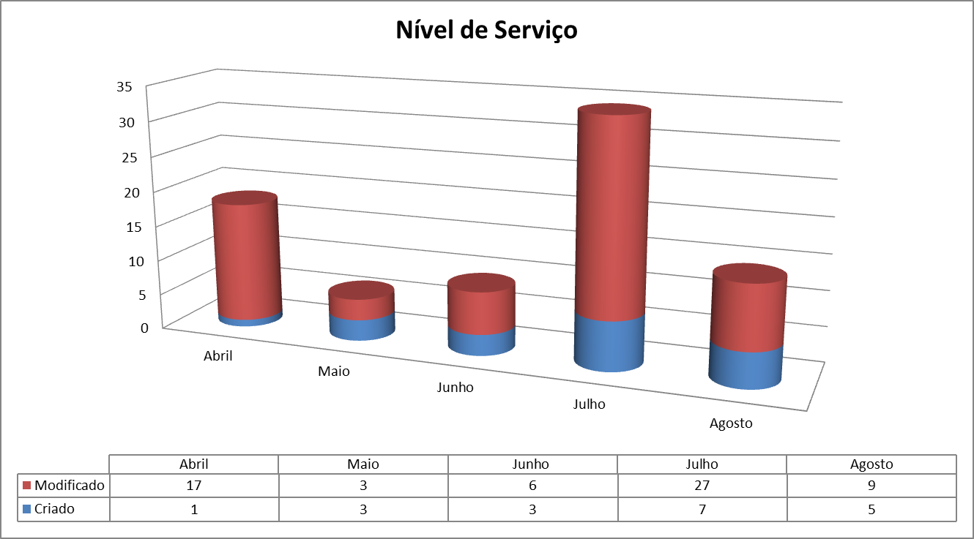
P3M2 Manage Service Levels
MMRP
CONCISO
Chirus Data warehouse
RONDA PONTO
Local Budgeting
Follow-up of Operator Activity
GBL-4.2.8
Michelin Learning Management
Pilco Standart
Notes:
Pq não evoluimos ?

Slide 27
Telefone (21) 3923-2420 Av. das Américas, 3443
Barra da Tijuca – Rio de Janeiro – Brasil
www.SONDA.com

